Slide 1


장애인복지론
장애인 문화예술
김현정 문성미 정현주 최민솔

Slide 2

목차
01
02
03
04
장애인 문화예술의
개념
중요성과 필요성
국내 현황
사례 분석
06
07
08
문제점
개선방안
결론 및 느낀점

Slide 3



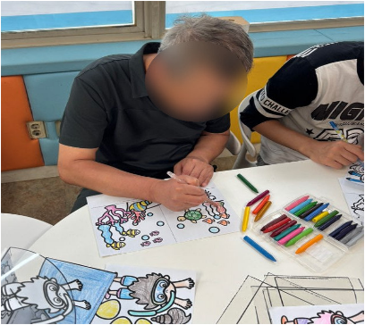
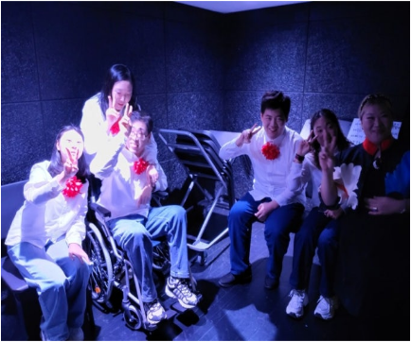
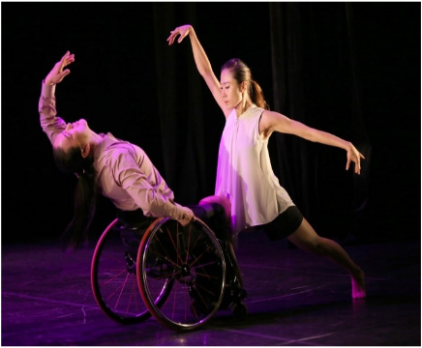
장애인 문화예술의 패러다임 전환
"복지적 접근에서 미학적 가치로"
이미지 출처 : 네이버 블로그 한점미소발달센터
이미지 출처 : 네이버 블로그 timebankskorea
이미지 출처 : 케이휠댄스프로젝트의 창단공연 포토뉴스
전통적 관점
현대적 관점
장애 미학
장애 예술을 치료와 재활 중심의 활동으로
바라보는 관점
장애를 하나의 문화적 정체성과 사회적
다양성으로 바라보는 관점
장애의 신체와 감각 자체를 새로운
예술 표현으로 이해하는 관점

Slide 4








중요성 및 필요성
"다양성이 만드는 사회적 가치와 문화적 풍요"
문화 향유의 권리
  모든 사람은 장애 여부와 관계없이 문화생활을 누릴 권리가 있음
  문화 민주주의 실현에 기여
사회적 가치
  장애인과 비장애인의 소통 확대
  사회적 편견과 차별 개선
경제적 가치
  창작 활동을 통한 직업 및 수익 창출 가능
  문화산업 참여 기회 확대
핵심 키워드
  새로운 표현 방식과 예술 형식 등장
  대중에게 새로운 미적 경험 제공
예술적 혁신

Slide 5







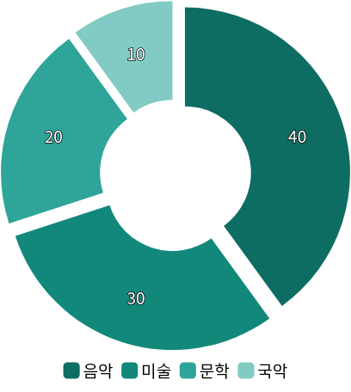
국내 현황
"성장하고 있는 장애인 예술"
장애인예술인법 시행
(2020)
모두예술극장 개관
(2023)
우선구매 제도 시행
국가 차원의 창작 지원 마련
장애인 전용 공연장 운영
장애예술 작품 구매 지원
약 3만 명+
국내 장애예술인 추산

Slide 6

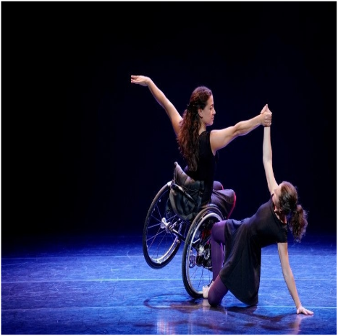
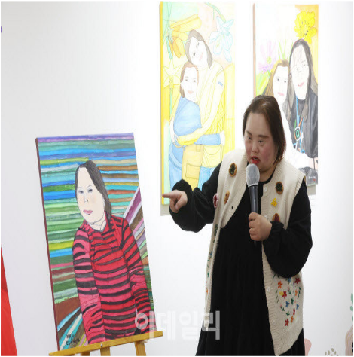
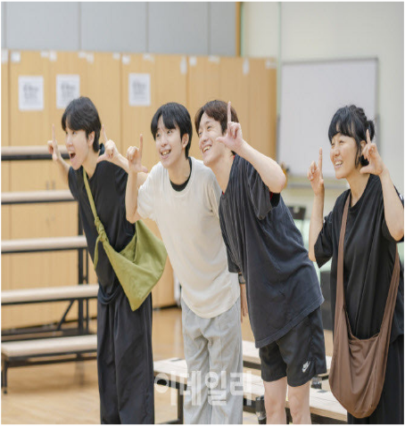



사례 분석
"경계를 허무는 아티스트들"
휠체어 무용을 통해 새로운 신체 표현 방식을 보여줌
독창적인 그림체와 따뜻한 표현으로 많은 사랑을 받음
수어·자막·음성해설로 모두가 함께 즐길 수 있는 공연 문화 형성
이미지 출처 : 네이버 블로그 글 쓰는 여자의 춤추는 이야기
이미지 출처 : 네이버 이미지 포토뉴스
이미지 출처 : 네이버 이미지 포토뉴스

Slide 7





문제점
"여전히 존재하는 성벽"
경제적 어려움
물리적·심리적 장벽
  낮은 수입
  전업 활동의 어려움
  무대 접근성 부족
  동정 중심 평가
교육 기회 부족
홍보 부족
  전문 예술 교육 진입 장벽
  유통·마케팅 채널 부족

Slide 8
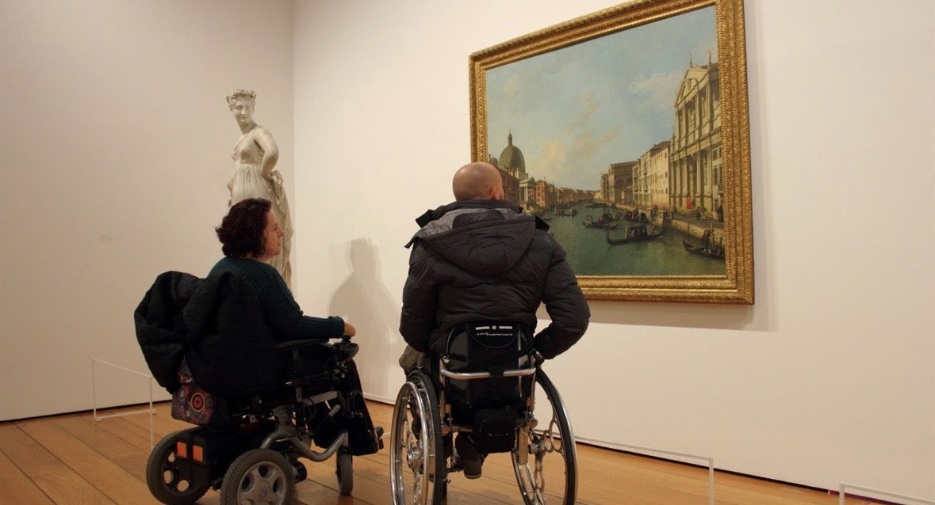
개선방안
“더 나은 장애인 문화예술 환경을 위해"
1. 장애 예술인을 위한 전문 교육 기회 확대
2. 예술단 운영 및 장애 예술인 채용 지원 강화
3. VR·A I 등 디지털 기술 활용
4. 작품 홍보와 전시 · 공연 기회 확대
5. 장애 예술에 대한 인식 개선과 전문 비평 활성화
이미지 출처 : 국립현대미술관(MMCA)접근성 안내

Slide 9




결론 및 느낀점
장애인 문화예술은 사회의 다양성과 포용성을 높여줍니다.
결론
장애는 한계가 아니라 새로운 창작의 가능성이 될 수 있습니다.
누구나 예술 활동에 참여할 수 있는 환경이 필요합니다.
장애 예술인들의 재능과 노력을 알게 되었습니다.
느낀점
예술은 누구에게나 열려 있어야 한다고 생각합니다.
모두가 함께 참여하는 문화예술 환경이 중요하다고 느꼈습니다.

Slide 10
감사합니다

